Slide 1
Информатика и ИТ
8
класс
УПРАВЛЕНИЕ ИССЛЕДОВАТЕЛЬСКИМИ ПРОЕКТАМИ НА ОСНОВЕ SMM. ОТКРЫТИЕ КАНАЛА НА САЙТЕ YOUTUBE

Slide 2
ПЛАН УРОКА
Продвижение маркетинга в социальных сетях
Этапы продвижения маркетинга в сети Интернет
Обязанности специалиста SMM
Идеи для Интернет - бизнеса

Slide 3
ПРОДВИЖЕНИЕ МАРКЕТИНГА В СОЦИАЛЬНЫХ СЕТЯХ
Ежедневная социализация интернета становится причиной того, что она становится тенденцией в современной онлайн - среде.
На сегодняшний день в интернете насчитывается более 10 000 коммуникаторов, новостных рассылок, графиков, блогов, видеороликов и т. д. к. функционируют социальные сети и сервисы.

Slide 4
ПРОДВИЖЕНИЕ МАРКЕТИНГА В СОЦИАЛЬНЫХ СЕТЯХ
Поэтому каждый день создаются новые проекты, расширяется аудитория социальных сетей. Основная задача SMM - выбрать подходящую для проекта платформу и развить ее в социальной сети.
Учитывая сильные стороны платформы, эффективное использование нескольких социальных сетей является оптимальным способом развития SMM - проектов.

Slide 5
ОСНОВНЫЕ ПОНЯТИЯ
Логотип –
изображение, обозначающее цель, соответствующую теме проекта.

Slide 6
ВНИМАНИЕ!
Что следует учитывать для разработки исследовательских проектов?
Как создать страницу для исследовательского проекта в сети Facebook?
Какую платформу SMM лучше выбрать для видеорекламы?
Как развить бренд на страницах Instagram?

Slide 7
ОТКРЫТИЕ ЛИЧНОГО КАНАЛА НА САЙТЕYOUTUBE
Размещение интересного видео на сайте YouTube и получение дохода от его многократного просмотра клиентами считается одним из самых простых способов заработать деньги через интернет.
Для этого требуется найти интересное видео, которое понравится многим, и сделать соответствующий заголовок. Чем больше клиентов смотрит это видео, тем выше будет доход с сайта.
Чтобы открыть канал на сайте YouTube, необходимо войти в сеть с помощью аккаунта Google.

Slide 8
НАСТРОЙКА КАНАЛА НА САЙТЕ YOUTUBE
Доступ к сайту YouTube осуществляется с помощью аккаунта и выбирается раздел YouTube Studio (1).
USDA YouTube as ... с помощью окна имя канала записывается. В качестве названия канала может быть включено имя, фамилия или название компании, фирмы и бренда. Например, интернет. маркетинг (2))
Канал создается с помощью кнопки Create channel. (3)

Slide 9
ОТКРЫТИЕ ЛИЧНОГО КАНАЛА НА САЙТЕ YOUTUBE
Нажмите на аватар, расположенный в правом верхнем углу сайта YouTube, Your Channel, затем в открывшемся окне выберите Customize channel (1).
Выбрав раскладку на аватарке, Нажмите кнопку Edit в окне значка Edit channelв случае переход на Google+, изображение, соответствующее каналу (личная фотография, логотип компании или бренда)устанавливается (2).

Slide 10
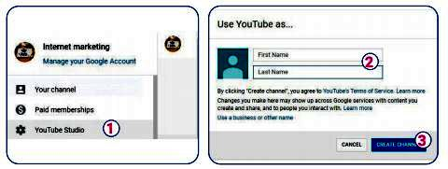
ОТКРЫТИЕ ЛИЧНОГО КАНАЛА НА САЙТЕ YOUTUBE

Slide 11
ОТКРЫТИЕ ЛИЧНОГО КАНАЛА НА САЙТЕ YOUTUBE
3. Add channel art создал себя для верхней части канала с помощью или YouTubeизображение из галереи можно установить. Размер изображения 2048 × 1152 пикселей рекомендуется (3).
4. С помощью кнопки настройки будет включена страница "обзор". Точно такая же страницаиспользование: основные, видео, плейлист, каналы и меню на канале (4).
5. Краткая информация о канале через раздел About, электронная почта для различных запросовадрес, социальные сети и адрес сайта (5).

Slide 12
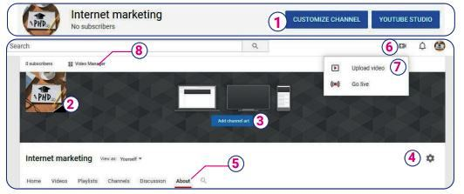
ОТКРЫТИЕ ЛИЧНОГО КАНАЛА НА САЙТЕ YOUTUBE

Slide 13
ОТКРЫТИЕ ЛИЧНОГО КАНАЛА НА САЙТЕ YOUTUBE
6. Нажмите значок видеокамеры (6) для размещения видео на канале, загрузите видео (7)инструкция выбирается.
7. Изменение видео и информации о них, размещенных на канале, а также удаление видео осуществляется с помощью раздела видеомонтажер (8).

Slide 14
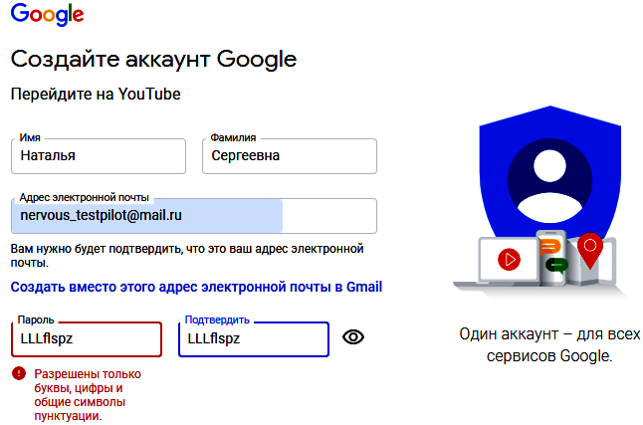
ОТКРЫТИЕ ЛИЧНОГО КАНАЛА НА САЙТЕ YOUTUBE

Slide 15
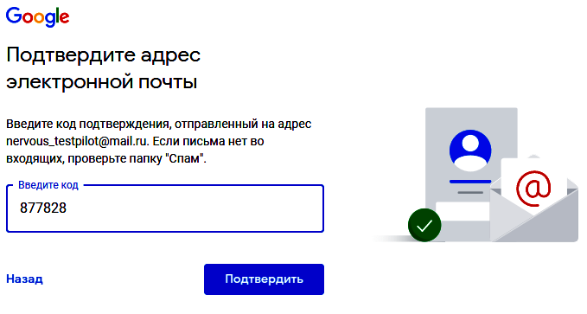
ОТКРЫТИЕ ЛИЧНОГО КАНАЛА НА САЙТЕ YOUTUBE

Slide 16
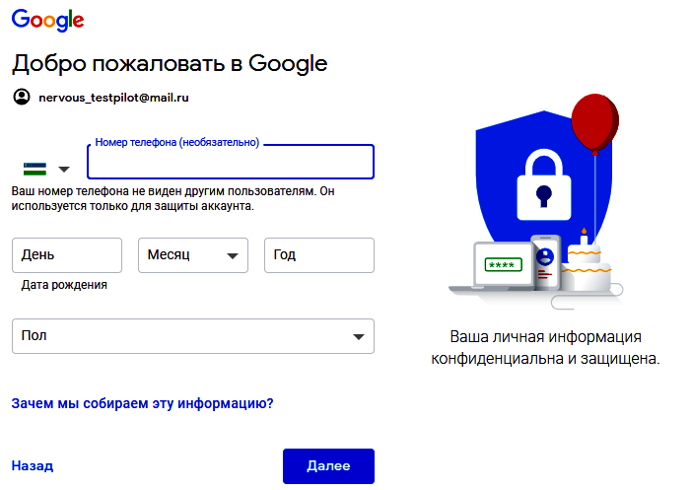
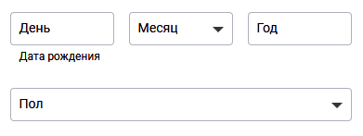
ОТКРЫТИЕ ЛИЧНОГО КАНАЛА НА САЙТЕ YOUTUBE

Slide 17
ОТКРЫТИЕ ЛИЧНОГО КАНАЛА НА САЙТЕ YOUTUBE
Конфиденциальность и Условия использования.
Чтобы создать аккаунт Google, вам необходимо принять Условия использования, приведенные ниже. Кроме того, при создании аккаунта мы обрабатываем ваши данные в соответствии с Политикой конфиденциальности. Вот её основные положения:

Slide 18
ОТКРЫТИЕ ЛИЧНОГО КАНАЛА НА САЙТЕ YOUTUBE
Какие данные мы используем
•Мы сохраняем ваши личные данные, указанные при настройке аккаунта Google (например, имя, адрес электронной почты и номер телефона).
Когда вы пользуетесь сервисами Google, например пишете сообщение в Gmail или оставляете комментарий к ролику на YouTube, мы сохраняем введенные вами данные.Вы сами решаете, какие данные отправляются в Google и какони используются.

Slide 19
ОТКРЫТИЕ ЛИЧНОГО КАНАЛА НА САЙТЕ YOUTUBE
Когда вы, например, ищете ресторан на Google Картах или смотрите видео на YouTube, мы обрабатываем полученную информацию: сведения о видео, идентификаторы устройств, IP-адреса, файлы cookie и геоданные.•
Мы также собираем данные, когда вы работаете с приложениями или посещаете сайты, использующие сервисы Google: рекламные объявления, Google Аналитику, видеоплеер YouTube и т. д.

Slide 20
РАЗМЕЩЕНИЕ ВИДЕО НА КАНАЛЕ НА САЙТЕ YOUTUBE
1. Из диалогового окна выбирается видеофайл с помощью Select files. До загрузки видеофайла, данные о видео вводятся через раздел "детали" (1).
В этом разделе записывается название, содержание видео, устанавливается привлекательный знак для клиентов, а также можно открыть новый плейлист и прикрепить видео к существующему плейлисту; указывается, для кого предназначено видео, т. е. его аудитория, и таким образом настраивается тег, язык и субтитры, время и адрес съемки, лицензия, категория, комментарии.

Slide 21
ОТКРЫТИЕ ЛИЧНОГО КАНАЛА НА САЙТЕ YOUTUBE
2. Различные комментарии, ссылки могут быть добавлены к концу видео через раздел Video elements (2).
3. Права на использование видео отображаются через раздел Visibility. Загруженное видео можно просмотреть в открытом доступе (Public), по ссылке (Unlisted), а также перенести в один из ограниченных (Private) режимов (3).

Slide 22
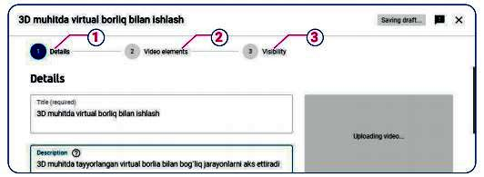
ОТКРЫТИЕ ЛИЧНОГО КАНАЛА НА САЙТЕ YOUTUBE

Slide 23
ПОМНИТЕ
Помните о развитии канала YouTube, его продвижении и многое другое для привлечения аудитории необходимо следовать ряду рекомендаций:
Для загруженного видеофайла, конечно, напишите информацию. Именно по этой ссылке YouTube определяет тему видеофайла и рекомендует её пользователям для просмотра. Установите ссылку на свои страницы в социальной сети. Таким образом, вы можете собрать больше членов. Выберите идеальное изображение для видео.

Slide 24
ПОМНИТЕ
Поскольку изображение находится в небольшом формате, записи в нем могут не отображаться, поэтому используйте короткие тексты, написанные крупным шрифтом, чтобы привлечь внимание пользователей.
Выберите подходящее программное обеспечение для создания качественного контента, видео. Чем качественнее и привлекательнее контент, тем больше будет просмотров этого ролика.

Slide 25
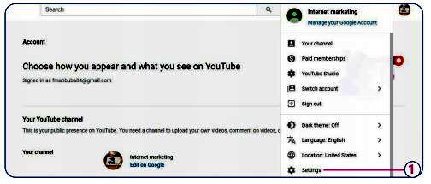
ОТКРЫТИЕ ДОПОЛНИТЕЛЬНОГО КАНАЛА НА САЙТЕ YOUTUBE
1. Выбрав раздел Настройки, войдите в раздел ,Add or manage your channel и будет выбран новый канал Create.

Slide 26
ЗАКРЕПЛЕНИЕ
Как открыть канал на сайте YouTube?
Можно ли открыть несколько каналов на сайте YouTube?
Что нужно учитывать при составлении видеоролика?
Как сделать видео, подготовленное в рамках исследовательского проекта?
Можно ли защитить авторские права на видео на YouTube?
Можно ли ограничить аудиторию просмотра загруженных видео?

Slide 27
ЗАДАНИЕ ДЛЯ САМОСТОЯТЕЛЬНОЙ РАБОТЫ
Откройте канал для своего исследовательского проекта на сайте YouTube и назовите его.
Установите логотип и фон канала, который открывается для исследовательского проекта.
Откройте меню о главном, видео, плейлисте, каналах и канале для канала.

Slide 28
ЗАДАНИЕ ДЛЯ САМОСТОЯТЕЛЬНОЙ РАБОТЫ
4. Вставьте видеофайл на канал и введите информацию о видео. С видео выполните связанные настройки.
5. Укажите права на использование видео.

